Slide 1

DOBRÁ STRATEGIE prodeje firmy
pardubice, 10.9.2014
JIŘÍ SLEZÁK

Slide 2
JAK DOBŘE PRODAT FIRMU?
DVĚ KLÍČOVÉ VĚCI K ZAPAMATOVÁNÍ:
MOŽNOST PRODEJE BY MĚLA BÝT SOUČÁSTÍ DLOUHODOBĚJŠÍ FIREMNÍ STRATEGIE
POKUD CHCEME DOBŘE PRODAT A PENÍZE DOSTAT DOMŮ, VYPLATÍ SE MÍT K RUCE SPECIALISTU

Slide 3
POSTOJ VLASTNÍKŮ A MANAŽERŮ KE STRATEGII
LETOŠNÍ VÝZKUM MEZI 323 MAJITELI A MANAŽERY FIREM:
96% - FIREMNÍ STRATEGIE JE DŮLEŽITÝM FAKTOREM PRO ÚSPĚCH
POUZE 26% FIREM MÁ ODPOVÍDAJÍCÍ STRATEGII
52% FIREM PLÁNUJE REDEFINICI NEBO VYTVOŘENÍ STRATEGIE
MANAGEMENT A VLASTNÍCI ZPRAVIDLA NEMAJÍ ČAS A SPECIALIZACI NA VYTVOŘENÍ DOBRÉ STRATEGIE

Slide 4
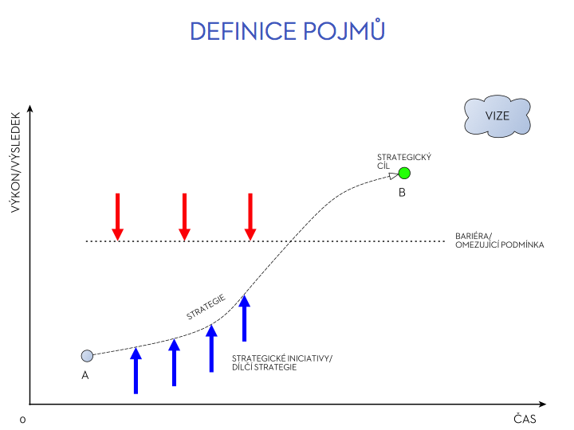
STRATEGIE

Slide 5
dobrÁ strategie
JEDNODUCHÁ
SROZUMITELNÁ
SEXY
IMPLEMENTOVATELNÁ
ZPRACOVANÁ EFEKTIVNĚ
PRUŽNÁ

Slide 6
PRODEJ
Marketingová fáze
Informační Memorandum a indikativní nabídka
Due diligence a závazná nabídka
Negociace o kupní či jiné smlouvě
Tvorba a distribuce Teaseru
Získání seznamu potenciálních zájemců (Long List)
Výběr zájemců s klientem (Short List)
Oslovení jednotlivých zájemců
Podpis dohody o mlčenlivosti s vybranými zájemci, kteří projeví zájem
Tvorba Informačního Memoranda, případně Investičního profilu
Organizace manažerských prezentací a osobních setkání s potenciálními investory
Předložení indikativních nabídek
Vyhodnocení indikativních nabídek
Podpis dohody o základních podmínkách investice
Příprava Due-diligence a poskytnutí časově limitované exklusivity pro vybraného kupce
Vyjednávání o finálních podmínkách
Předložení závazné nabídky se zajištěným financováním
Příprava a vyjednávání kupní smlouvy
Podpis kupní smlouvy
Vypořádaní transakce
Long-list a oslovení vybraných zájemců
Indikativní nabídka
Závazná nabídka
Uzavření transakce

Slide 7
PRODEJ – ČASTÉ CHYBY
IGNOROVÁNÍ MOŽNOSTI PRODEJE JAKO STRATEGICKÉ VOLBY
PODCENĚNÍ HLEDÁNÍ KUPUJÍCÍHO Z POHLEDU ČASU
PODCENĚNÍ PŘÍPRAVY TEASERU A MEMORANDA
VÁHÁNÍ V NEVHODNÝ ČAS
“VŠECHNO SI UMÍM UDĚLAT SÁM”
NEOŠETŘENÍ RIZIK INKASA
DAŇOVÉ ASPEKTY

Slide 8

PARTNER / PORADCE PRO PRODEJ
REFERENCE
LOKÁLNÍ ZNALOSTI
GLOBÁLNÍ VAZBY
&

Slide 9
Děkuji za pozornost
jiri.slezak@mintzberger.com
+420 602 359 504

